Slide 1
Standards Minimums pour la Protection de l’Enfance dans l’Action Humanitaire. - SMPE -
INTRODUCTION
Notes:
Facilitateurs:
Cette présentation est destinée à tous les utilisateurs potentiels des SMPE. Il s’adresse principalement au personnel de la protection de l’enfance. Pensez donc à élargir certaines questions ou à fournir davantage de détails si des collègues d’autres secteurs se joignent à vous.
On suppose que le groupe compte environ 20 personnes et que tout le monde dans la salle se connaît (peut-être des collègues de votre agence ou du groupe de coordination). Sinon, ajoutez 5 minutes pour des introductions rapides.
PREPAREZ: un tableau de papier avec les objectifs de la session
A la fin de la session, les participants seront capables de :
Décrire la structure des SMPE et spécialement du Pilier 3
Montrer comment et pourquoi on utilise le manuel
REMARQUE : si vous avez déjà effectué une session sur les piliers 1 et 2, ignorez les diapositives 2 et 9
ASTUCE : Les diapositives sont animées -> à chaque clic vous faites apparaître quelques mots, un titre ou une image sur la diapositive. Lisez les notes correspondantes dans les notes de l'animateur, avant de montrer le contenu suivant, afin que les participants aient le temps de traiter ce qui est dit et de lire chaque point.

Slide 2
But des Standards
Référence pour le CPHA
Outil de collaboration inter-agences
Liens avec la Norme Humanitaire Fondamentale (CHS)
Contextualisation pour l’appropriation locale
But:
qualité et redevabilité des programmes
impact sur la protection et le bien-être des enfants
Les SMPE aspirent à opérationnaliser les droits des enfants et des adolescents dans la pratique de la réponse humanitaire.
Notes:
Les donateurs, les gouvernements locaux, les collègues d'autres secteurs et nos bénéficiaires eux-mêmes veulent savoir ce que nous faisons et pourquoi. Les SMPE / « CPMS » sont notre référence. Ils sont le principal moyen d'opérationnaliser ou de concrétiser les droits de l'enfant dans la pratique de l'intervention humanitaire.
Il s'agit d'un outil collaboratif et inter-agences, qui s'articule avec d'autres initiatives, telles que les normes humanitaires fondamentales et les normes d'inclusion humanitaire.
Chaque fois que cela est pertinent, les SMPE/ CPMS s'alignent sur les 7 stratégies d'INSPIRE pour mettre fin à la violence contre les enfants - les icônes de l'initiative sont d'ailleurs dispersées dans le texte. En outre, la norme humanitaire fondamentale sur la qualité et la responsabilité est mise en évidence dans l'introduction et résonne dans tout le manuel.
La contextualisation est encouragée et peut créer une appropriation des normes à tous les niveaux. Elle permet à un large éventail d'acteurs de mieux comprendre la protection de l'enfance dans un contexte spécifique. Les groupes de coordination nationaux sont donc encouragés à adapter les SMPE. Veuillez en discuter avec vos collègues au niveau local, puis demandez conseil à l'équipe mondiale du CPMS. Regardez la vidéo de contextualisation sur la chaîne youtube de l'Alliance.
ENCADRÉ : Les SMPE visent à améliorer la qualité et la responsabilité de notre programmation et à accroître l'impact pour la protection et le bien-être des enfants dans l'action humanitaire (contextes de déplacement interne et de réfugiés), en établissant des principes, des preuves, une prévention et des objectifs communs à atteindre. Ils constituent une synthèse des bonnes pratiques et de l'apprentissage à ce jour

Slide 3
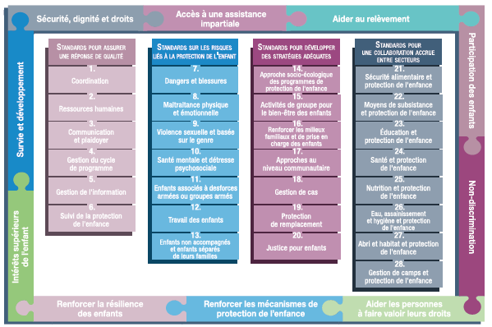
PRESENTATION
Notes:
Voici une présentation de la structure des SMPE : il y a 28 Standards répartis en quatre piliers, et les 10 principes de la protection de l’enfance dans l’action humanitaire y sont intégrés.
Vous trouverez cette présentation à la fin des SMPE. Elle permet de trouver rapidement le ou les sujets qui vous intéressent dans le guide. »
Cette présentation se concentre sur les principes de noter travail commun.

Slide 4
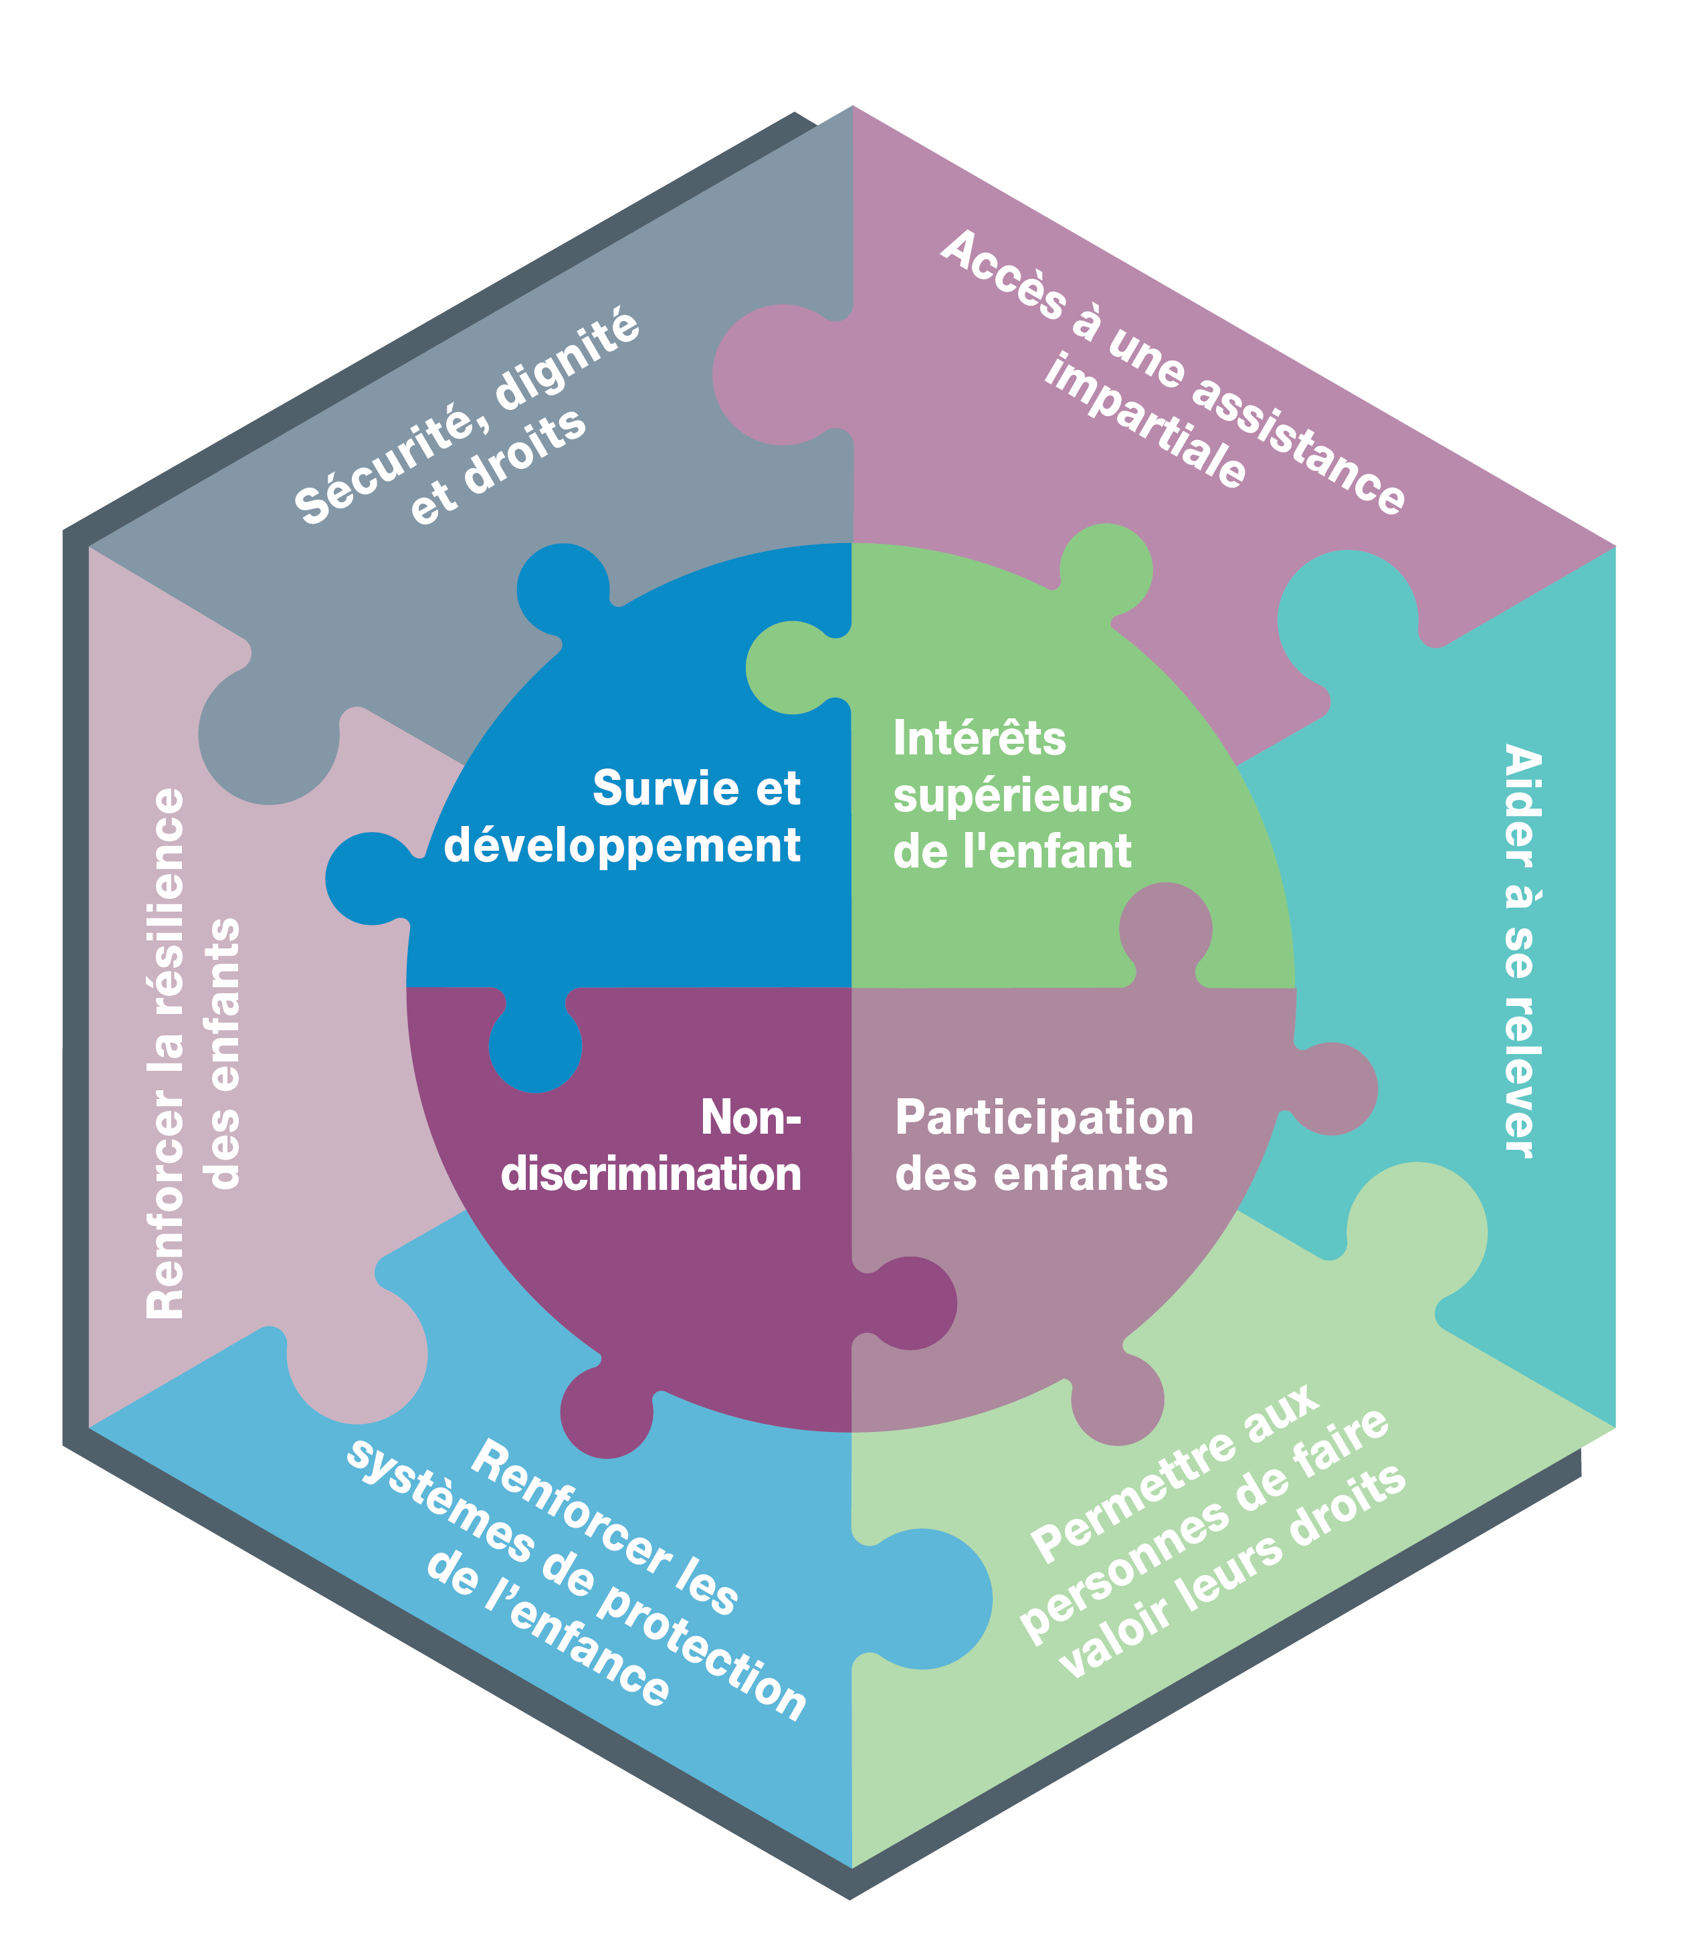
10 Principes…
… tous aussi importants
regroupés dans une même section
Intégrés dans chaque standard pour les garder en tête
Notes:
Les 10 principes que nous utilisons pour orienter les activités de protection de l’enfance dans l’action humanitaire n’ont pas changé au fil des ans. Les SMPE contiennent des applications concrètes pour les expliquer. Ces 10 principes sont regroupés dans une même partie et tiennent tous la même importance.
Ils sont également mis en évidence dans chaque Standard, et des hyperliens vous permettent d’accéder facilement à l’application et à la version en ligne pour les consulter.
Les principes 1 à 4 sont les principes clés établis par la Convention relative aux droits des enfants (CDE) et sont applicables à toute action humanitaire.
Les principes 5 à 8 sont les principes de protection Manuel Sphère de 2018, résumés ici avec des références spécifiques pour la protection des enfants et des adolescents.
Les principes 9 à 10 sont spécifiques aux Standards minimaux pour la protection des enfants et des adolescents dans l'action humanitaire.
Sujet de discussion: (avant de cliquer pour la 4ème fois) DEMANDEZ : Quelqu'un peut-il nommer tout ou partie des 10 principes qui guident notre travail ?
Réponses :
Survie et développement (UNCRC)
Non-discrimination et inclusion (UNCRC)
Participation des enfants (UNCRC)
Les intérêts supérieurs de l'enfant (UNCRC)
Renforcer la sécurité, la dignité et les droits des personnes, et éviter de les exposer davantage à des blessures (Sphère)
Garantir aux personnes l’accès à une assistance impartiale en fonction des besoins et sans discrimination (Sphère)
Aider les gens à se remettre des effets physiques et psychologiques de violence, de contrainte ou de privation délibérée (Sphère)
Aider les gens à revendiquer leurs droits (Sphère)
Renforcer les systèmes de protection de l'enfance (créés pour les SMPE)
Renforcer la résilience des enfants dans l’action humanitaire (créé pour les SMPE)
ALORS cliquez et faites apparaître l'image, comme résumé

Slide 5
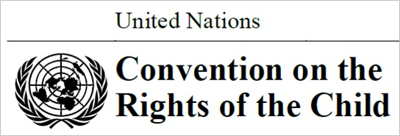
Principe 1 - Survie et développement
Stimulation et l’attachement se développant dans une relation stable et enrichissante
Répercussions de la situation d’urgence et de la réponse
Soutien aux enfants pour:
renforcer leurs forces et leur résilience
Maximiser leurs opportunités
Article 6
“Les Etats parties assurent dans toute la mesure possible la survie et le développement de l'enfant.”
Notes:
Il s'agit d'un principe clé applicable à toute action humanitaire.
Il est défini par la Convention relative aux droits de l'enfant (CDE)
La stimulation et l’attachement se développant au sein d’une relation stable et enrichissante sont essentiels à tous les aspects du développement du bébé et du jeune enfant: développement physique, psychologique, émotionnel, social et spirituel.
Les acteurs humanitaires doivent tenir compte des répercussions de la situation d’urgence ainsi que de sa réponse sur (a) la réalisation du droit à la vie des enfants et (b) leur développement.
Les enfants doivent être soutenus dans l’utilisation de leurs propres forces et de leur résilience afin de tirer le maximum de leurs opportunités de survie et de développement au cours des crises humanitaires.

Slide 6
Principe 2 – Non discrimination & Inclusion
Égalité des chances pour tous
Dignité et acceptation
Critère de diversité
Valeurs, croyances et préjugés inconscients sur l’enfance et les rôles de la famille
Schéma de discrimination/pouvoir
Cycles d’exclusion existants
Nouveaux niveaux d’exclusion
Article 2
“Les Etats parties prennent toutes les mesures appropriées pour que l'enfant soit effectivement protégé contre toutes formes de discrimination”
Notes:
Il s'agit d'un principe clé applicable à toute action humanitaire.
Il est défini par la Convention relative aux droits de l'enfant (CDE)
Ce principe inclut l’interdiction de toute forme de discrimination dans l’exercice des droits énoncés et la prise des mesures positives afin de remédier à une situation de réelle inégalité. Cela inclut le respect de la dignité inhérente, de la diversité et de l’acceptation de tous les enfants.
Diversité: Aucun enfant ne doit faire l’objet d’aucun TYPE de discrimination (en raison de son genre, son orientation sexuelle, son âge, son handicap, sa nationalité, son statut migratoire, ses activités, ses opinions expresses, ou les croyances de ses parents, tuteurs ou membres de la famille).
Les travailleurs humanitaires doivent être conscients de leurs propres valeurs, croyances et préjugés inconscients concernant l’enfance et les rôles de l’enfant et de la famille. Cela aidera les travailleurs humanitaires à éviter d’imposer aux enfants leurs croyances et préjugés inconscients d’une manière qui les prive de leurs droits.
La discrimination augmente également le risque de voir les enfants être victimes de toutes les formes de maltraitance, d’abandon, d’exploitation et de violence.
Les crises humanitaires et leurs réponses peuvent augmenter la discrimination, aggraver les cycles d’exclusion existants et créer de nouveaux niveaux d’exclusion.
Remarque : Les enfants réfugiés, déplacés internes, migrants ou apatrides ont les mêmes droits que tous les enfants, et les États ont l'obligation de les protéger quel que soit leur statut. Les barrières juridiques, politiques et pratiques ainsi que la discrimination peuvent avoir pour conséquence que les enfants réfugiés, déplacés internes, migrants ou apatrides (a) se voient refuser l'accès aux services essentiels ou (b) soient confrontés à l'immigration, la détention, le manque de liberté de mouvement, la xénophobie ou exclusion.

Slide 7
Principe 3 – Participation des enfants
Exigences de base pour une participation effective et éthique des enfants :
Transparente et instructive
Volontaire
Respectueuse
Pertinente
Adaptée aux enfants
Inclusive
Appuyée par la formation
Sure et tenant compte des risques
Responsable
Participation significative à toutes les décisions les concernant
Adaptée
Impact:
Espoir
Responsibilisation
Appartenance
Justice
Responsabilité
Article 12
Notes:
Il s'agit d'un principe clé applicable à toute action humanitaire.
Il est défini par la Convention relative aux droits de l'enfant (CDE) dans l’Article 12, citant: “Les Etats parties garantissent à l'enfant qui est capable de discernement le droit d'exprimer librement son opinion sur toute question l'intéressant, les opinions de l'enfant étant dûment prises en considération eu égard à son âge et à son degré de maturité. .”
Les travailleurs humanitaires doivent fournir aux enfants le temps et l’espace nécessaire pour une participation significative à toutes les décisions les concernant, y compris pendant la préparation et la réponse aux situations d’urgence.
Si tous les enfants peuvent exercer leur droit à la participation, celle-ci prendra différentes formes selon le genre, l’âge, le mode de communication, le niveau de maturité, le contexte, la sécurité, la sûreté, etc.
La participation cultive l’espoir, ce qui permet aux enfants de penser à la possibilité d’un changement positif. Les enfants peuvent œuvrer en faveur d’un changement positif en s’engageant dans des processus de prise de décision en fonction de l’évolution de leurs capacités et de leur indépendance. La prise de responsabilités et de décisions aide les enfants à développer un sentiment d’appartenance et de justice. La participation renforce la responsabilité.
Les Exigences de base pour une participation effective et éthique des enfants devraient s’appliquer à tout processus impliquant des enfants. Selon le document récemment publié « 9 exigences de base pour une participation efficace et éthique des enfants », les 9 exigences sont les suivantes dans la liste (cliquez pour les faire apparaître). Si besoin: https://resourcecentre.savethechildren.net/pdf/basic_requirements-french-final_0.pdf/
Il faut faire une distinction entre demander aux enfants les informations dont les acteurs humanitaires ont besoin, et défendre le droit des enfants à participer aux processus ou décisions affectant leurs vies.

Slide 8
Principe 4 – Les intérêts supérieurs de l'enfant
Considération prioritaire dans toutes les actions ou décisions
S’applique à tous les enfants
Oriente la programmation
3 aspects:
Droit fondamental
Principe juridique
Règle de procédure
Article 3
“Dans toutes les décisions qui concernent les enfants, l'intérêt supérieur de l'enfant doit être une considération primordiale”
Notes:
Il s'agit d'un principe clé applicable à toute action humanitaire.
Il est défini par la Convention relative aux droits de l'enfant (CDE)
DEF: Le terme ”intérêt supérieur de l’enfant” décrit globalement le bien-être d’un enfant.
Les enfants ont le droit à ce que leur intérêt supérieur soit évalué et fasse l’objet d’une considération prioritaire dans toutes les actions ou décisions qui les concernent, tant dans la sphère publique que dans la sphère privée (institutions publiques et privées de protection sociale, aux tribunaux, aux autorités administratives ou aux organes législatifs).
Le principe de l’intérêt supérieur s’applique à tous les enfants sans discrimination, qu’ils soient nationaux, demandeurs d’asile, réfugiés, déplacés internes, migrants ou apatrides.
Le principe d’intérêt supérieur oriente la conception, la mise en oeuvre, le suivi et l’adaptation de l’ensemble des programmes et des interventions humanitaires et doit être régulièrement réévalué.
Le concept d’intérêt supérieur comporte trois aspects:
Le droit fondamental de l’enfant: Les enfants ont le droit à ce que leur intérêt supérieur soit évalué et fasse l’objet d’une considération prioritaire;
Un principe juridique: Si une disposition juridique se prête à plusieurs interprétations, il convient de choisir celle qui sert le plus efficacement l’intérêt supérieur de l’enfant;
Une règle de procédure: Lorsqu’une décision aura des incidences sur un enfant, un groupe d’enfants ou les enfants en général, le processus décisionnel doit (a) évaluer l’impact potentiel de la décision sur l’enfant ou les enfants concernés et (b) montrer que le droit des enfants à ce que leur intérêt supérieur soit évalué et pris en compte comme considération prioritaire a été explicitement pris en compte.
Lorsque les acteurs humanitaires prennent des décisions pour des enfants individuellement, des garanties procédurales convenues en avance devraient être mises en œuvre pour soutenir ce principe.(-> icone sauvegarde)

Slide 9
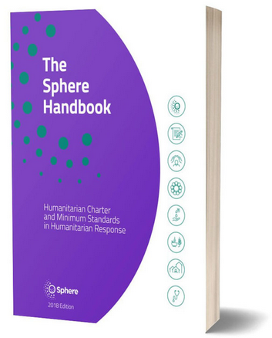
Principe 5 - Sécurité, dignité et droits des personnes, et éviter de les exposer
Réduire les risques
Subvenir à leurs besoins dans la dignité.
Protocoles de sauvegarde
Participation & expertise des enfants
expertise & experiences de la communauté
“Les acteurs humanitaires prennent des mesures pour réduire l’ensemble des risques et la vulnérabilité des personnes, y compris les effets potentiellement négatifs des programmes d’aide humanitaire.”
Notes:
Il s'agit d'un principe clé applicable à toute action humanitaire.
Il est défini par le Manuel Sphère (2018)
L’aide humanitaire doit être fournie de manière à réduire les risques auxquels les personnes peuvent être exposés et à subvenir à leurs besoins dans la dignité.
L’aide doit être fournie dans un cadre permettant d’éviter une exposition plus importante à des risques physiques, à la violence ou l’abus: d'où l'existence de protocoles de sauvegarde (de l'enfant)
Une étape clé pour soutenir la capacité des gens à se protéger eux-mêmes est de promouvoir une participation effective et sans risque des enfants. La conception des programmes est améliorée par l’intégration de l’expertise des enfants.
Les humanitaires doivent réfléchir à la manière dont les questions auxquelles ils sont confrontés ont été gérées auparavant par les enfants, les familles, les communautés et les autorités, et à la façon dont la crise a affecté ces stratégies et comportements.

Slide 10
Principe 6 - Accès à une assistance impartiale
Basée sur les besoins
Sans discrimination
Contrôler l’ accès
Eliminer les obstacles
Informations pertinentes
Interventions de sensibilisation pour les exclus
“Les acteurs humanitaires identifient les obstacles qui empêchent d’accéder à l’aide et prennent des mesures qui permettent de garantir que l’aide soit apportée de façon proportionnelle aux besoins et sans discrimination”
Notes:
Il s'agit d'un principe clé applicable à toute action humanitaire.
Il est défini par le Manuel Sphère (2018)
La non-discrimination revête une telle importance qu’elle constitue un principe distinct (Principe 2) des SMPE
Des mesures doivent être prises pour garantir que les enfants et leurs familles ne soient pas privés de leurs besoins fondamentaux :
- Contrôler que les enfants et de leur famille aient accès aux services et aux processus de décision;
- Identifier et éliminer les obstacles (inclus pour les enfants réfugiés, déplacés, migrants et apatrides en fournissant des traductions ou des médiateurs culturels, en supprimant ou en réduisant les frais, etc)
- Fournir à toutes les parties prenantes les informations pertinentes (en faisant connaître aux enfants les services disponibles et les endroits où ils sont disponibles)
- Ajuster les interventions pour fournir à tous les membres de la population touchée un accès à l'assistance (lorsqu'il existe des schémas de discrimination ou d'exclusion).
Remarque à l’intention des animateurs : si vous disposez d’assez de temps, essayez de faire en sorte que votre séance soit divertissante ! Cela aidera les participant(e)s à se sentir plus à l’aise avec le guide. Il est possible que vous n’ayez pas assez de temps pour effectuer toutes les activités suggérées dans cette présentation.
Discuter d'exemples contextualisés d'enfants exclus et des moyens de les atteindre

Slide 11
Principe 7 – Assistance pour se remettre de la violence, contrainte ou privation délibérée
Réduire l’exposition à des actes de violence, de coercition ou de privation
Soutenir les enfants & familles pour assurer leur propre sécurité
Réponses pour sécuriser les enfants
“Les acteurs humanitaires doivent fournir un soutien immédiat et constant aux individus ayant subi des violations, y compris en les orientant vers d’autres services si cela est nécessaire.”
Notes:
Il s'agit d'un principe clé applicable à toute action humanitaire.
Il est défini par le Manuel Sphère (2018)
Ce principe comprend:
prendre toutes les dispositions raisonnables pour que les personnes affectées ne soient plus exposées à des actes de violence, de coercition ou de privation et
appuyer les efforts déployés par les enfants eux-mêmes pour retrouver leur sécurité, leur dignité et leurs droits dans leur communauté.
Toutes les mesures de protection de l’enfance (et tous les acteurs) devraient viser à renforcer la sécurité des enfants, à les soutenir ainsi que les familles dans leurs efforts pour assurer leur propre sécurité et à réduire leur exposition aux risques

Slide 12
Principe 8 – Assistance pour revendiquer leurs droits
Fournir des informations
Aider en matière de documentation
Aider à trouver des solutions
Influencer leur aptitude à se protéger
Les aider à devenir des citoyens
Devoir de plaidoyer
“Les acteurs humanitaires aident les communautés touchées à faire valoir leurs droits en fournissant des informations et des documents, et en soutenant leurs efforts pour un meilleur respect de leurs droits”
Notes:
Il s'agit d'un principe clé applicable à toute action humanitaire.
Il est défini par le Manuel Sphère (2018)
Les enfants ont des droits et doivent être soutenus pour faire valoir leurs droits (héritage ou restitution) et à avoir accès à des voies de recours (procédures judiciaires au niveau local, national ou international), en:
- Fournir des informations;
- Aider en matière de documentation (par exemple favoriser l’enregistrement des naissances, aider les familles à remplacer les documents manquants, etc.);
- Aider à trouver des solutions.
- Influencer leur aptitude à se protéger
- Les aider à devenir des citoyens informés et engagés
Les acteurs humanitaires ont le devoir de défendre le plein respect des droits de l’enfant et le respect du droit international favorisant un cadre plus protecteur.

Slide 13
Principe 9 – Renforcer les systèmes de protection de l'enfance
Qualité et la disponibilité des services
Innovations
Niveaux et éléments des systèmes de protection
Approche systémique pour réduire les risques et répondre aux besoins
Impact à long terme et durable
Notes:
Il s'agit d'un principe clé applicable à toute action humanitaire.
Il est spécifique aux SMPE
Le renforcement des systèmes est un paradigme dominant pour les acteurs de la protection de l'enfance
DEF: Les systèmes de protection de l'enfance sont constitués de différentes composantes, connectées autour d'un objectif commun de protection des enfants, définis dans un contexte spécifique (les systèmes sont uniques au contexte dans lequel ils existent). Ils opèrent à différents niveaux – de l'enfant à l'État et aux acteurs internationaux. Ils peuvent être de nature plus ou moins formelle. Les interactions entre les composantes définissent le fonctionnement des systèmes.
La phase d’intervention peut être une opportunité de construire et de renforcer les nombreux niveaux et éléments des systèmes de protection (personnes, procédures, lois, institutions, capacités et comportements) qui protègent normalement les enfants et peuvent avoir été affaiblis ou rendus inefficaces. Cela requiert une approche systémique pour réduire les risques et répondre aux besoins urgents, par opposition à des interventions ciblant des risques ou des problèmes spécifiques.
En renforçant les systèmes, nous nous assurons que nos approches soient durables et aient un impact à long terme, permettant à tous les enfants d'être protégés, quels que soient les problèmes auxquels ils sont confrontés.
Les situations d’urgence humanitaire peuvent procurer des opportunités pour renforcer les systèmes de protection de l’enfance en:
améliorant la qualité et la disponibilité des services
en introduisant des innovations pour optimiser les résultats de la protection de l’enfance.
Il convient de faciliter les liens entre les différents aspects officiels et officieux des systèmes (ex: police, travailleurs sociaux, services de protection de l’enfance, services pédagogiques, acteurs de la santé sexuelle et reproductive, système de justice pour mineurs, les services de la santé mentale, acteurs non-étatiques, forces ou groupes armés etc.)

Slide 14
Principe 10 – Renforcer la résilience des enfants
Composantes de la résilience:
Forces et capacités
Réseau de pairs et de soutien
Capacité à trouver des solutions
Participation
Relations positives
Renforcer les aptitudes
Eliminant ou en réduisant les facteurs de risque
Renforcer les facteurs de protection
= Capacité à faire face, à s’adapter & à transformer
Notes:
Il s'agit d'un principe clé applicable à toute action humanitaire.
Il est spécifique aux SMPE
DEF: La résilience croît quand un enfant bénéficie de suffisamment de facteurs de protection, à la fois individuels et environnementaux, pour surmonter la détresse causée par les facteurs de risque.
L’un des buts des acteurs humanitaires est de renforcer les aptitudes propres des enfants en éliminant ou en réduisant les facteurs de risque et en renforçant les facteurs de protection qui soutiennent et encouragent la résilience.
= L’aptitude des enfants à réagir et à faire face aux situations qu’ils vivent dépend des types de risques et des facteurs de protection présents dans leur environnement social ainsi que de leurs forces et leurs capacités.
Les enfants dotés de bonnes aptitudes, comme la capacité à trouver des solutions, sont souvent en mesure de réagir de façon relativement adaptée face à un environnement en crise et de prendre des décisions qui contribuent à leur propre bien-être, à celui de leur famille et de leurs pairs. La participation & les relations positives entre les enfants, familles et communautés sont essentielle à la construction de la résilience.

Slide 15
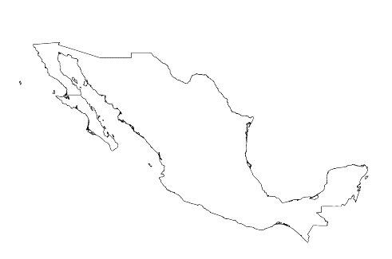
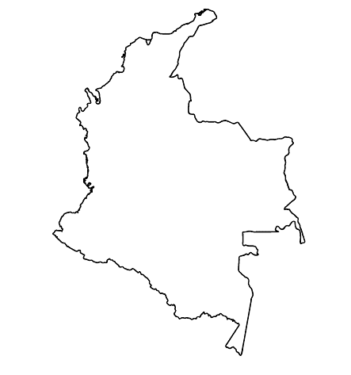
Exemples de la Région
[NOM DU PAYS]
Ajoutez une courte phrase d'introduction sur un programme / projet spécifique en utilisant les principes
Ajouter le nom des organisations
Ajouter des messages/chiffres clés
[NOM DU PAYS]
Ajoutez une courte phrase d'introduction sur un programme / projet spécifique en utilisant les principes
Ajouter le nom des organisations
Ajouter des messages/chiffres clés
[NOM DU PAYS]
Ajoutez une courte phrase d'introduction sur un programme / projet spécifique en utilisant les principes
Ajouter le nom des organisations
Ajouter des messages/chiffres clés
Notes:
En fonction du temps dont vous disposez, réfléchissez à ajouter ici des exemples de la région, du pays ou de l’intervention en lien avec le programme qui respecte les SMPE.
Il peut s’agir de la version préliminaire d’une diapositive que vous pouvez modifier ou supprimer au besoin.
Pour chaque exemple, vous pouvez ajouter :
Une image/une carte/un drapeau du pays/de la région en question ;
Une phrase de présentation brève, concise et fondamentale sur le programme/projet spécifique qui utilise le pilier 3 ;
Le nom des organisations et des partenaires engagés dans le programme/projet ;
Des enseignements pratiques tirés, des actions clés, un message ou des chiffres qui susciteront l’intérêt de votre audience.
Autre option, si vous avez un temps de formation plus long (et aussi en fonction de l'audience que vous avez), cette diapositive peut être complétée de manière interactive pendant la session. Dans ce cas, vous pourriez :
diviser les groupes en 2 ou 3 petits groupes,
Accordez-leur 15 à 20 minutes pour préparer une courte présentation d'un exemple de région/pays/réponse dont la programmation soit conforme aux Standards
En plénière, demandez aux groupes de présenter leurs exemples et de discuter/comparer les enseignements tirés d'eux. S
Si vous penser envoyer ces diapositives aux participants après la formation, vous pouvez compléter cette diapositive pour conserver une trace du contenu des présentations.
ASTUCE : Vous pouvez utiliser https://thenounproject.com/ pour obtenir des cartes de ce type.

Slide 16
Vous avez besoin de plus que la version papier?
Sur le site de l’Alliance
Version PDF
Briefing & Pack de mise en œuvre
Résumé de 25 pages
Cours en ligne
YouTube videos
Une galerie de standards illustrés
👉 www.AllianceCPHA.org
Sur le site du Partenariat pour les normes humanitaires
HSP Applications pour telephones et tablettes
👉 www.HumanitarianStandardsPartnership.org
Notes:
[Facilitateurs - si vous pouvez projeter à partir d'internet, alors nous vous suggérons de diriger les gens là-bas et de leur montrer].
Site de l’Alliance.
Le fichier PDF & tout le matériel disponible peut être téléchargé si les gens veulent imprimer seulement des parties du CPMS, sur le site de l'Alliance
Le dossier d'information " Introduction au CPMS " contient ce PPT et des notes de facilitation, ainsi que le document d'introduction de 2 pages.
Un résumé : Avec seulement 32 pages, il s'agit d'un document très général qui peut être utilisé pour introduire l'idée de normes minimales ou pour lancer des discussions sur la protection de l'enfance avec des collègues du gouvernement ou d'autres humanitaires sans les submerger avec l'énorme manuel.
Découvrez notre cours en ligne gratuit sur la CPMS, qui comprend une série de modules.
Vidéos sur la chaîne Youtube de l'Alliance
Une galerie de Standards illustrés
HSP:
1. Manuel en ligne
2. L'application du Partenariat pour les Standards Humanitaires
- C'est la deuxième application la plus populaire sur ce site après Sphère.
DEMANDER : Quelles devraient être nos prochaines étapes en tant qu'équipe/agence/individu ?
(par exemple, vous pouvez prévoir une réunion plus longue pour assimiler les changements et créer un plan ; ou demander à des collègues de présenter certaines normes nouvelles/révisées et leurs implications pour le programme ; ou mettre en place une formation ou demander à la direction générale une réunion pour discuter de la responsabilité envers les enfants, etc).
[Facilitateurs - Exemplaires imprimés - l'Alliance mondiale dispose d'un petit stock du manuel et du résumé à Genève ; cependant, les pays et les régions sont encouragés à imprimer et à gérer leurs propres exemplaires localement. En général, cela se fait par le biais de la structure de coordination inter-agences. Sur demande, l'Alliance peut partager un PDF prêt à imprimer].
Merci beaucoup de vous être réunis et d'avoir commencé à explorer le CPMS. J'assurerai le suivi des prochaines étapes dont nous avons discuté. Et c'est là l'essentiel - le CPMS est un cadeau qui ne cesse de donner à chaque fois que vous l'ouvrez !

